Slide 2
  Les médias
  Les recommandations et le budget
    Contenu
    Comment les construire ?
  Présentation du brief KiteKat, Q&R

Slide 3
Cas de synthèse : KiteKat
Plan promotionnel 2002
I D E A S S H O P

Slide 4
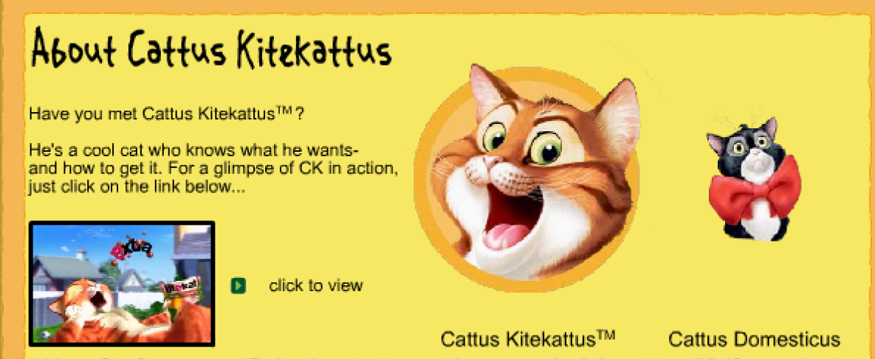
La marque KiteKat
Une marque du groupe Mars Unisabi (Sheba, Whiskas,…)
  Vieillissante et qui apparaît moins stratégique que Whiskas
  Cependant ancrée historiquement dans l’esprit des consommateurs
L’année 2002 représente un challenge pour KiteKat
  Relancer ses ventes
  Rajeunir
    Par le relooking des packs (changement de chat plus dynamique et plus souriant, tous les packs deviennent verts => meilleure reconnaissance en linéaire)
    Par une nouvelle communication très novatrice basée sur les aventures de Catus Kitekattus, le chat malin et rusé qui réussit à déjouer le gros chien grâce a son esprit inventif et se récompense en prenant sa dose de Kitekat

Slide 5


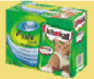
Le marché du Catfood
  Un marché qui progresse (augmentation du nombre de chats)
  Des concurrents très agressifs (Autres marques du groupe Unisabi, Nestlé…)
  Des marques segmentées par prix et positionnements
    Haut de gamme : Whiskas, Sheba, Gourmet
    Moyen de gamme : Ronron, Kitekat, Friskies, Felix
Les produits Kitekat
  Les pochons : marché encore réduit mais avec un fort potentiel de développement et de fortes marges
    Avantages produit :
      Innovation majeure sur le marché (équivalent à un repas vs la boîte de 410 gr)
      Fraîcheur vs boîte de conserve
  Les boîtes : un marché qui représente le gros du business mais en régression
Boîte 400 gr
à l’unité ou x3 (format standard)
Pochon fraîcheur
Pochon fraîcheur
x 3 variétés

Slide 6
Les PVC
  1 lot de boîtes 3 x 410 gr : 2,04 euros
  1 lot de boîtes 6 x 410 gr : 3,58 euros
  1 boîte de pochons 4 x 100 gr : 1.25 euros
  1 boîte de pochons 12 x 100 gr : 3,74 euros
Les acheteurs Kitekat :
  Les familles avec enfants
  Des consommateurs multi-marques à la recherche d’avantages prix

Slide 7
Objectifs promotionnels
Volume
  Tirer le développement du segment des pochons au profit de KITEKAT (6.147 tonnes à réaliser en 2002, soit une progression de 78% vs 2001)
  Maintenir les volumes et la part de marché sur le format standard 3 x 400 gr (22.221 tonnes à réaliser en 2002, soit une PDM volume de 10.6%)
Consommateur
  Animer le rayon toute l’année en privilégiant des opérations complémentaires Recrutement / Fidélisation
Distributeur
  Faciliter les mises en avant en tête de gondole
  Provoquer des rotations rapides
  Prouver son dynamisme sur un marché peu enclin aux actions promotionnelles par ailleurs (Plutôt actions prix ou produit)

Slide 8
Travail demandé à l’agence
Quel plan publi-promotionnel développer pour retrouver une dynamique de vente en 2002 ?
Budget hors média = 300 K€
Plus précisément, il vous est demandé de :
  Définir la stratégie à suivre pour répondre aux objectifs
  Proposer les actions magasins qui en découle
    3 actions consommateurs (principe, avantages)
    Action distributeur
  Déterminer le soutien media retenu
  Présenter le plan publi-promotionnel sous forme d’un planning annuel
  Définir les supports véhiculant chacune des opérations
  Décrire la direction artistique de ces supports

